Slide 1
实验五 受控源的研究
电气与自动化工程学院
电工电子实验中心

Slide 2
受控源的研究
一、目的:
熟悉4种受控电源的基本特性，获得有源器件的感性认识
二、任务
训练并掌握受控电源的转移参数的测试方法
三、原理与设计草图
四、实验测量数据记录
五、注意事项
1、受控源元件是有源元件电源处的“+12V，地，–12V”一定要打开。
2、直流稳流电源的输出电流（I ≤0.5mA或 I ≥–0.5mA） ，直流稳压电源的输出电压（U ≤5V或 ≥ -5V）
1）数字电压表（万用表），数字电流表
2）受控源面板
3）可变电阻箱（1~10kΩ）1只；
4）直流稳压/稳流电源1台
六、实验中仪表与设备

Slide 3
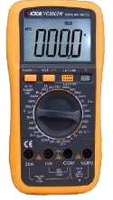
二、实验设备
直流可调电压源、电流源
电路原理实验箱
直流数字毫安表
实验电路板 电阻箱
数字万用表

Slide 4
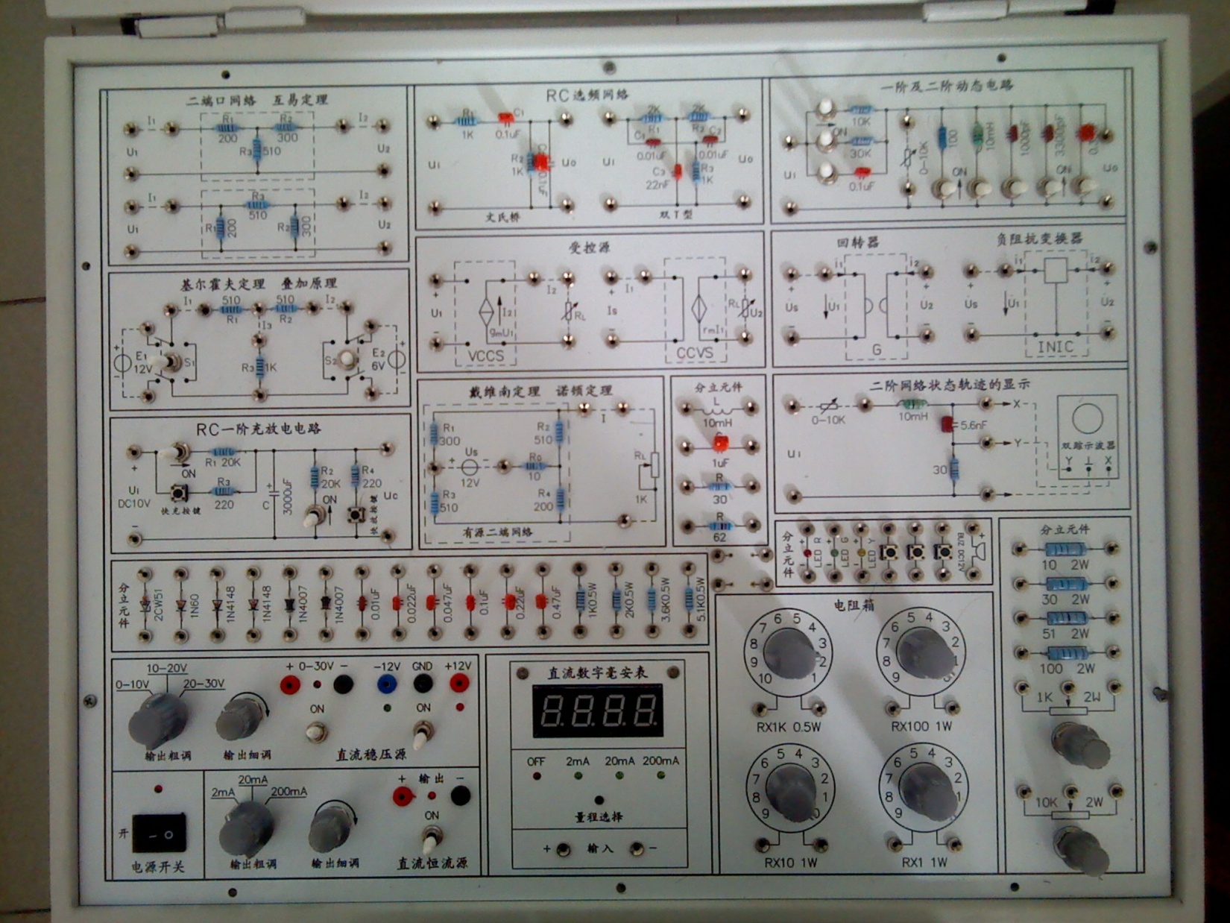
电路原理实验箱
受控源线路
电流表
电阻箱
电源

Slide 5
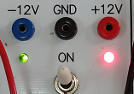
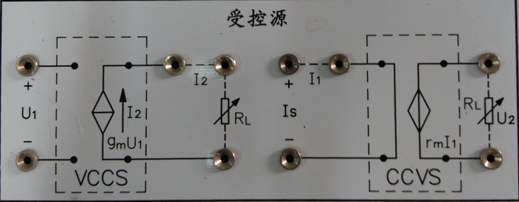
受控源正常工作，必须接通正负12V电源（右图所示）

Slide 6





i₁
i₂
i₁= 0
i₂
原理
1
1'
2
2'
2
2'
+
u₁
-
+
u₁
-
+
u₂
-
1
1'
+
u₂
-
g_{m} u₁
i₁
CCCS
VCCS
i₁= 0
i₂
i₁
i₂
1
1'
2
2'
1
1'
2
2'
+
u₁
-
+
u₂
-
+
u₁
-
+
u₂
-
+
μu₁
-
+
r_{m}i₁
-
VCVS
CCVS
图5-1 4种受控源电路模型
转移电流比
转移电压比
转移电导
转移电阻

Slide 7
实验与测量记录1
1
1'
i₁= 0
i₂
2
2'
mA
+
U_{s}
-
+
u₂
-
v
+
u₁
-
g_{m} u₁
R_{L}
VCCS
图5-2 VCCS实验接线图
表5-1 输入电压改变时的测量数据
u₁（V) | i₂（ mA ） | 计算g_{m} | R_{L}（Ω）
3 |  |  | 2k
2 |  |  | 2k
1 |  |  | 2k
g_{m}的平均值

Slide 8
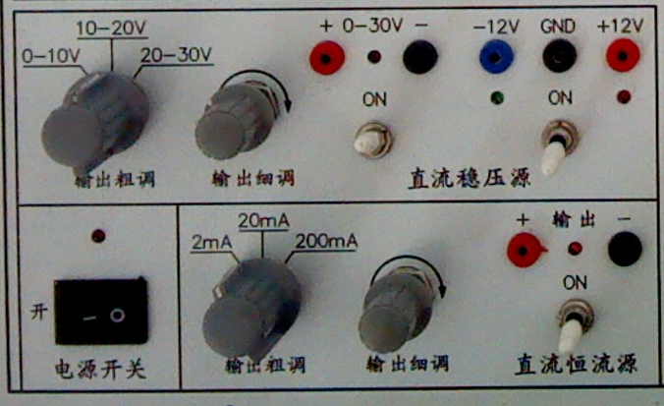
直流电压源提供（3V,2V,1V）
输出电压
2
1

Slide 9
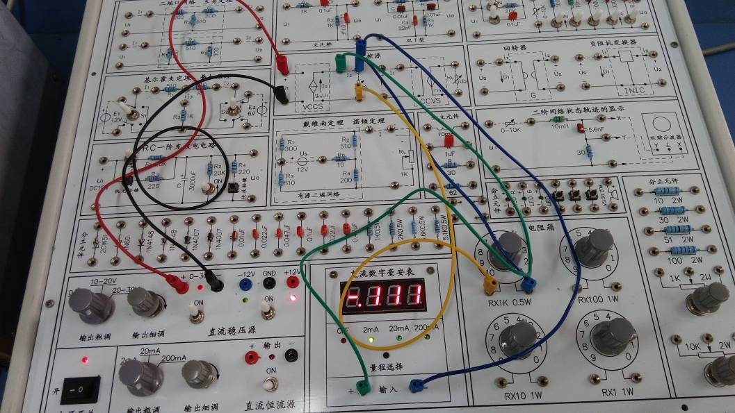
VCCS实验接线图

Slide 10
（2）保持
阻值，令
，调节
分别为1k、2k、4k、6k、8k、10k，测量相应的
和
值，填入表5-2中，绘制负载转移特性曲线
表5-2 数据记录及计算
R_{L}（k） | 1 | 2 | 4 | 6 | 8 | 10
I₂（mA）
U₂（V）

Slide 11
实验与测量记录2
1
1'
i₁
i₂
2
2'
mA
+
u₂
-
I_{S}
+
u₁
-
+
r_{m}i₁
-
R_{L}
V
CCVS
图8-1 CCVS 实验接线图
表5-3 输入电流改变时的测量数据
i₁（mA) | u₂（V） | 计算r_{m} | R_{L}（Ω）
0.5 |  |  | 2k
0.3 |  |  | 2k
0.1 |  |  | 2k
r_{m}的平均值

Slide 12
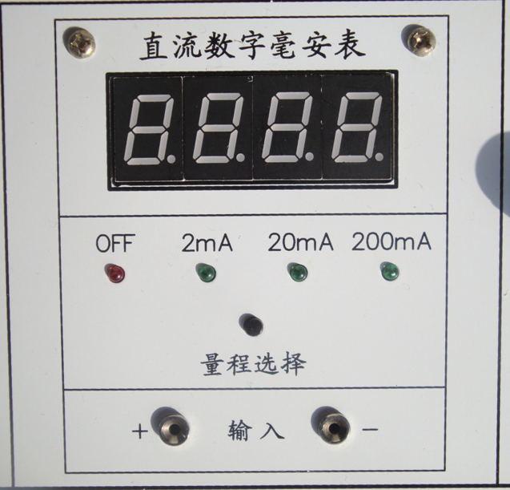
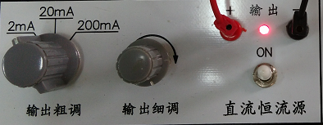
直流电流源提供（0.5mA,0.3mA,0.1mA）
1
2

Slide 13
直流数字毫安表的使用
注意：量程选择很重要，量程不易太大。本实验选择2mA量程

Slide 14
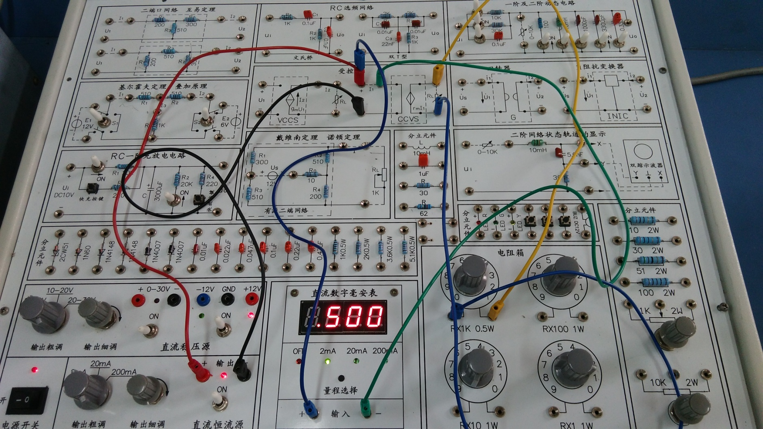
CCVS实验接线图

Slide 15
表5-4 输入电流不变时的测量数据
i₁= 0.3 mA，注意在改变负载时候，保证i₁不变
R_{L}（Ω） |  | 1K | 3K | 4K | 5K | 6K | 7K | 8K | 9K | ∞
u₂（V）
计 算 值 | i₂（mA)
 | r_{m}
r_{m}的平均值

Slide 16


实验与测量记录3
1
1'
i₁
i₂
i₁= 0
i₂
2
2'
mA
I_{s}
+
u₁
-
+
u₂
-
+
u₂
-
+
r_{m}i₁
-
+
u₁
-
g_{m} u₁
V
R_{L}
CCVS
VCCS
图8-3 CCVS和VCCS连接成的CCCS接线图
表5-5 输入电流改变时的测量数据
i₁（mA) | i₂（ mA ）=u₂/R_{L} | 计算 | R_{L}（Ω）
0.3 |  |  | 2k
0.2 |  |  | 2k
0.1 |  |  | 2k
的平均值

Slide 17


实验与测量记录4
i₁= 0
i₂
i₁
i₂
1
1'
2
2'
+
U_{s}
-
+
u₁
-
+
u₂
-
+
u₁
-
+
u₂
-
mA
V
+
r_{m}i₁
-
R_{L}
g_{m} u₁
VCCS
CCVS
图8-4 VCCS和CCVS连接成的VCVS接线图和实验图
表5-6 输入电流改变时的测量数据
u₁（V) | u₂（ V ）=i₂ R_{L} | 计算 | R_{L}（Ω）
3 |  |  | 2k
2 |  |  | 2k
1 |  |  | 2k
的平均值

